Slide 2
India
2. Waardoor werd India in de 19e eeuw de belangrijkste kolonie binnen het Britse Rijk (1765-1885)?

Slide 3
Keuzemenu
[25] Wereldwijde handelscontacten … wereldeconomie (East India Company)
[29] Uitbouw van de Europese overheersing ... (Indian Rebellion)
[31] De industriële revolutie… (handel, katoen)
[34] De opkomst van emancipatiebewegingen (Indian National Congress)

Slide 4
Wereldeconomie
[25] Wereldwijde handelscontacten, handelskapitalisme en het begin van een wereldeconomie
Na de onafhankelijkheid van de Verenigde Staten verschoof het zwaartepunt van het Britse rijk naar India.
Sinds het begin van de 17e eeuw had de East India Company hier factorijen van waaruit zij handel dreef met de Mogol-vorsten. Toen de positie van deze vorsten verzwakte, breidde de East India Company haar macht over India uit.
Het verdrag van Allahabad in 1765 betekende het begin van het Britse rijk in India. Al snel heerste de East India Company over een groot deel van het Indiase subcontinent en was het innen van belasting een belangrijke inkomstenbron.

Slide 5
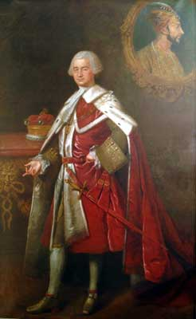
Verdrag van Allahabad (1765)
Mogolkeizer Shah Alam II en Robert Clive
  Multicultureel moslimrijk, 150m,
  25% wereldeconomie (textiel, schepen, staal)
East India Company
  Belastinginning (diwani-recht)
  Bestuur
  Geweldsmonopolie
  Handel: katoen, opium, indigo, en thee
Formeel begin Britse rijk
  Indirect rule (paramountcy)
Robert Clive en Shah Alam II

Slide 6
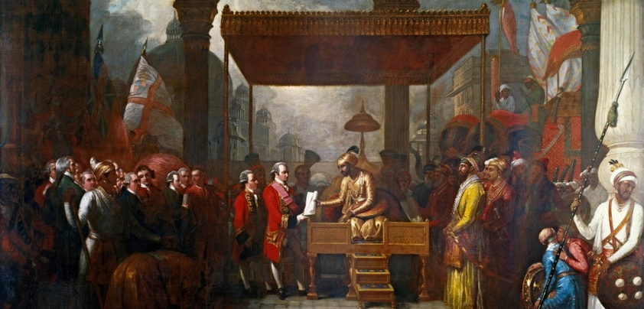
Keizer Shah Alam II overhandigt Robert Clive een acte waarin hij aan de East India Company het recht op diwan verleent. Olieverf op doek, Benjamin West, 1818

Slide 7
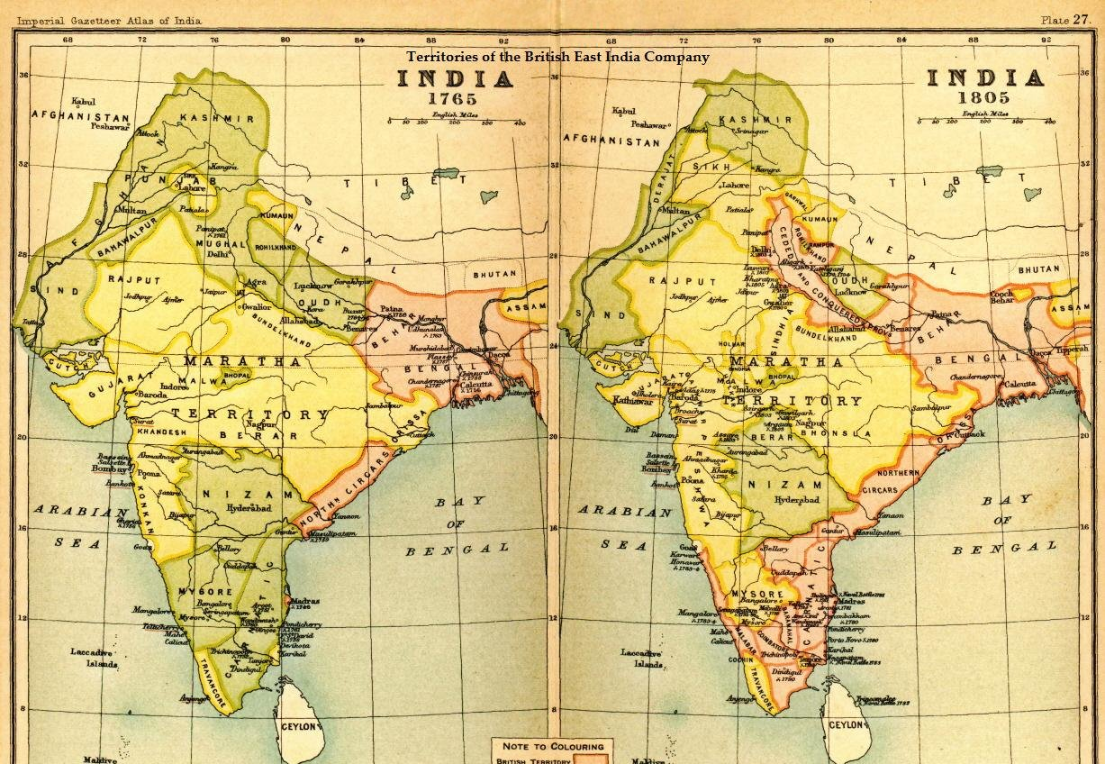
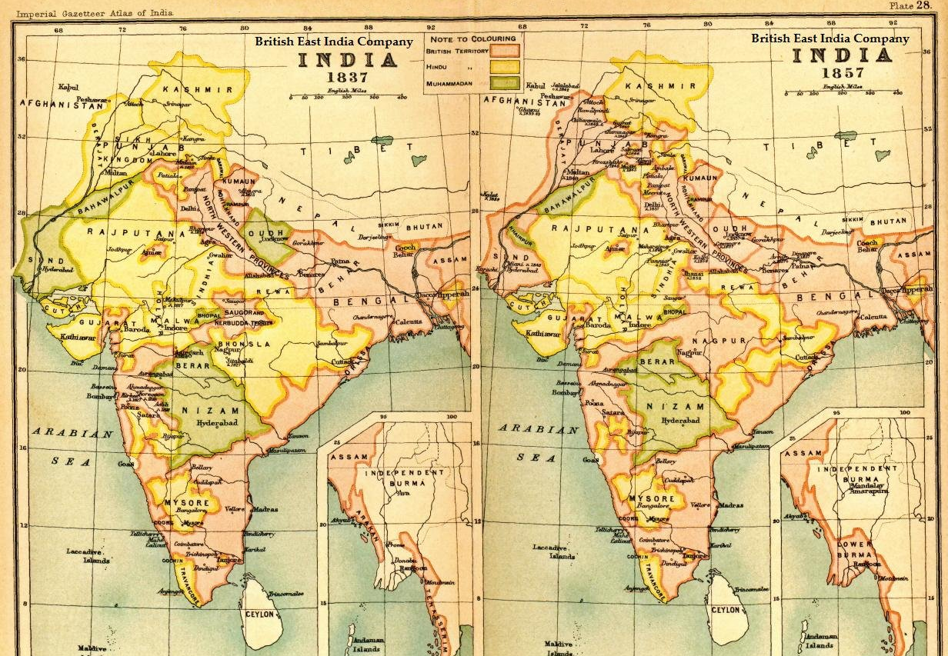
East India Company

Slide 8
Empire
[29] Uitbouw van de Europese overheersing, met name in de vorm van plantagekoloniën en de daarmee verbonden trans-Atlantische slavenhandel, en de opkomst van het abolitionisme
Bij de controle over het Britse rijk en voor het afdwingen en beschermen van de handel speelden de Royal Navy en het Brits-Indische leger een grote rol. Dat leger bestond uit Indiase soldaten onder leiding van Britse officieren.
Migratie vanuit Groot-Brittannië was er nauwelijks. Een kleine groep Britten voerde het bestuur over miljoenen Indiërs. Zij maakten hierbij gebruik van het bestaande inheemse bestuur.
Hoewel de Britten talrijke Indiase religieuze en sociale gebruiken afwezen, accepteerden veel Indiërs hun gezag. Toen het in 1857 toch tot een opstand kwam onder ontevreden Indiase soldaten sloegen de Britten deze hard neer.
India kwam daarna onder direct gezag van de Britse regering. Koningin Victoria werd keizerin van India.

Slide 9
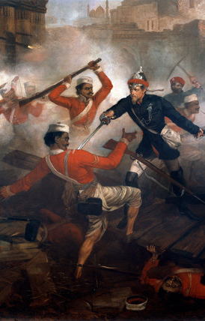
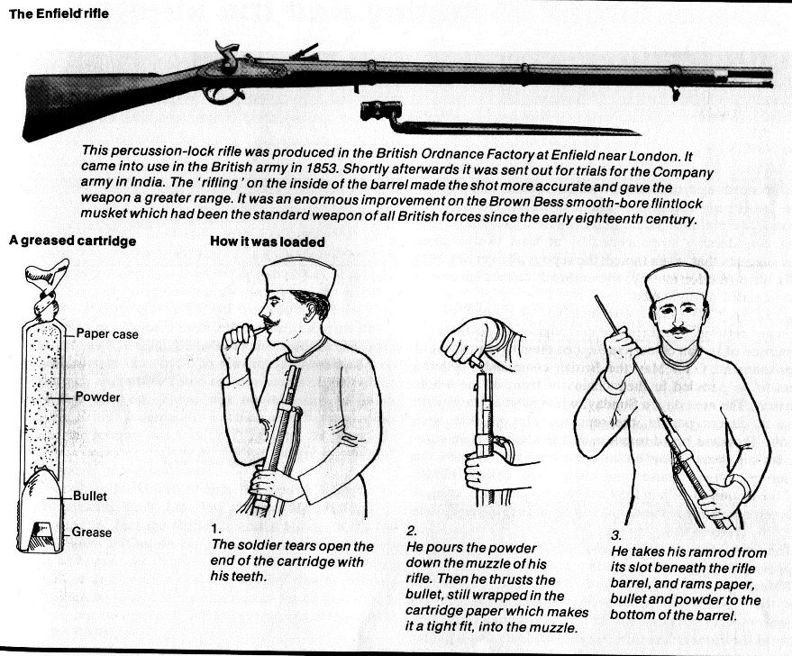
Indian Rebellion (1857)
The Mutiny
Legeropstand (sepoys)
Oorzaken: wanbestuur, uitbuiting, religie
“Eerste Indiase Onafhankelijkheidsoorlog”
Begin direct bestuur onder de kroon
  Victoria keizerin van India (1876)
  Britse Raj (1858 tot 1947)
  India, Pakistan, Bangladesh, Birma

Slide 10
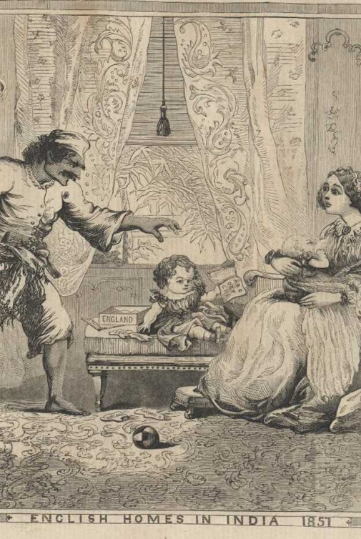
https://history384britishempire.wordpress.com/tuesday-october-3/
“English Homes in India, 1857” from Harper’s Weekly (1857): The Indian Mutiny or Indian Rebellion was a traumatic experience for everyone involved. British soldiers and administrators were massacred, and their families were butchered. The British did not soon forget the slaughter of their women and children at Cawnpore (now Kanpur). British retribution for these atrocities was just as savage if not more so, and these cast a long shadow on Anglo-Indian relations. This lurid image captures the trauma of the event from the British perspective.

Slide 11
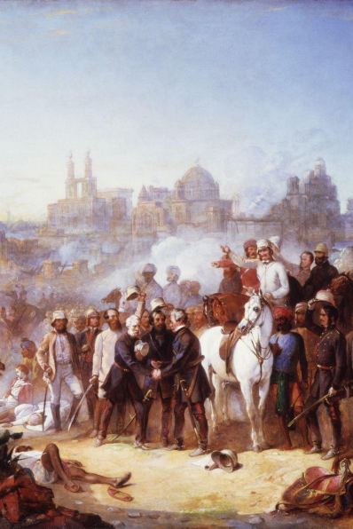
https://history384britishempire.wordpress.com/tuesday-october-3/
Thomas Jones Barker, The Relief of Lucknow (1858): According to Ferguson, if the “women of Cawmpore would provide the British account of the mutiny with its tragic heroines,” its heroes “were the men of Lucknow.” At Lucknow, some 1,700 British soldiers and loyal sepoys held out alone in the Residency against the mutineers from June until September 1857. At the end of the latter month, a relief force of some 1,000 men under Generals Sir Henry Havelock and Sir James Outram broke through mutineer lines and reinforced the garrison.

Slide 12
Industriële revolutie
[31] De industriële revolutie die in de westerse wereld de basis legde voor een industriële samenleving
Heerschappij over India gaf politiek en militair aanzien maar was voor Groot-Brittannië vooral economisch belangrijk.
Zo werden ook in India plantages opgezet voor de teelt van handelsgewassen.
Tegelijk werd het subcontinent een belangrijk afzetgebied voor Engelse industrieproducten. De import hiervan concurreerde sterk met de Indiase huisnijverheid.
Lokaal breidde de Britse koloniale macht zich uit via spoorwegen. Stoomschepen en de opening van het Suezkanaal zorgden daarnaast voor snellere verbinding met het moederland, hetgeen ook grotere controle mogelijk maakte.

Slide 13
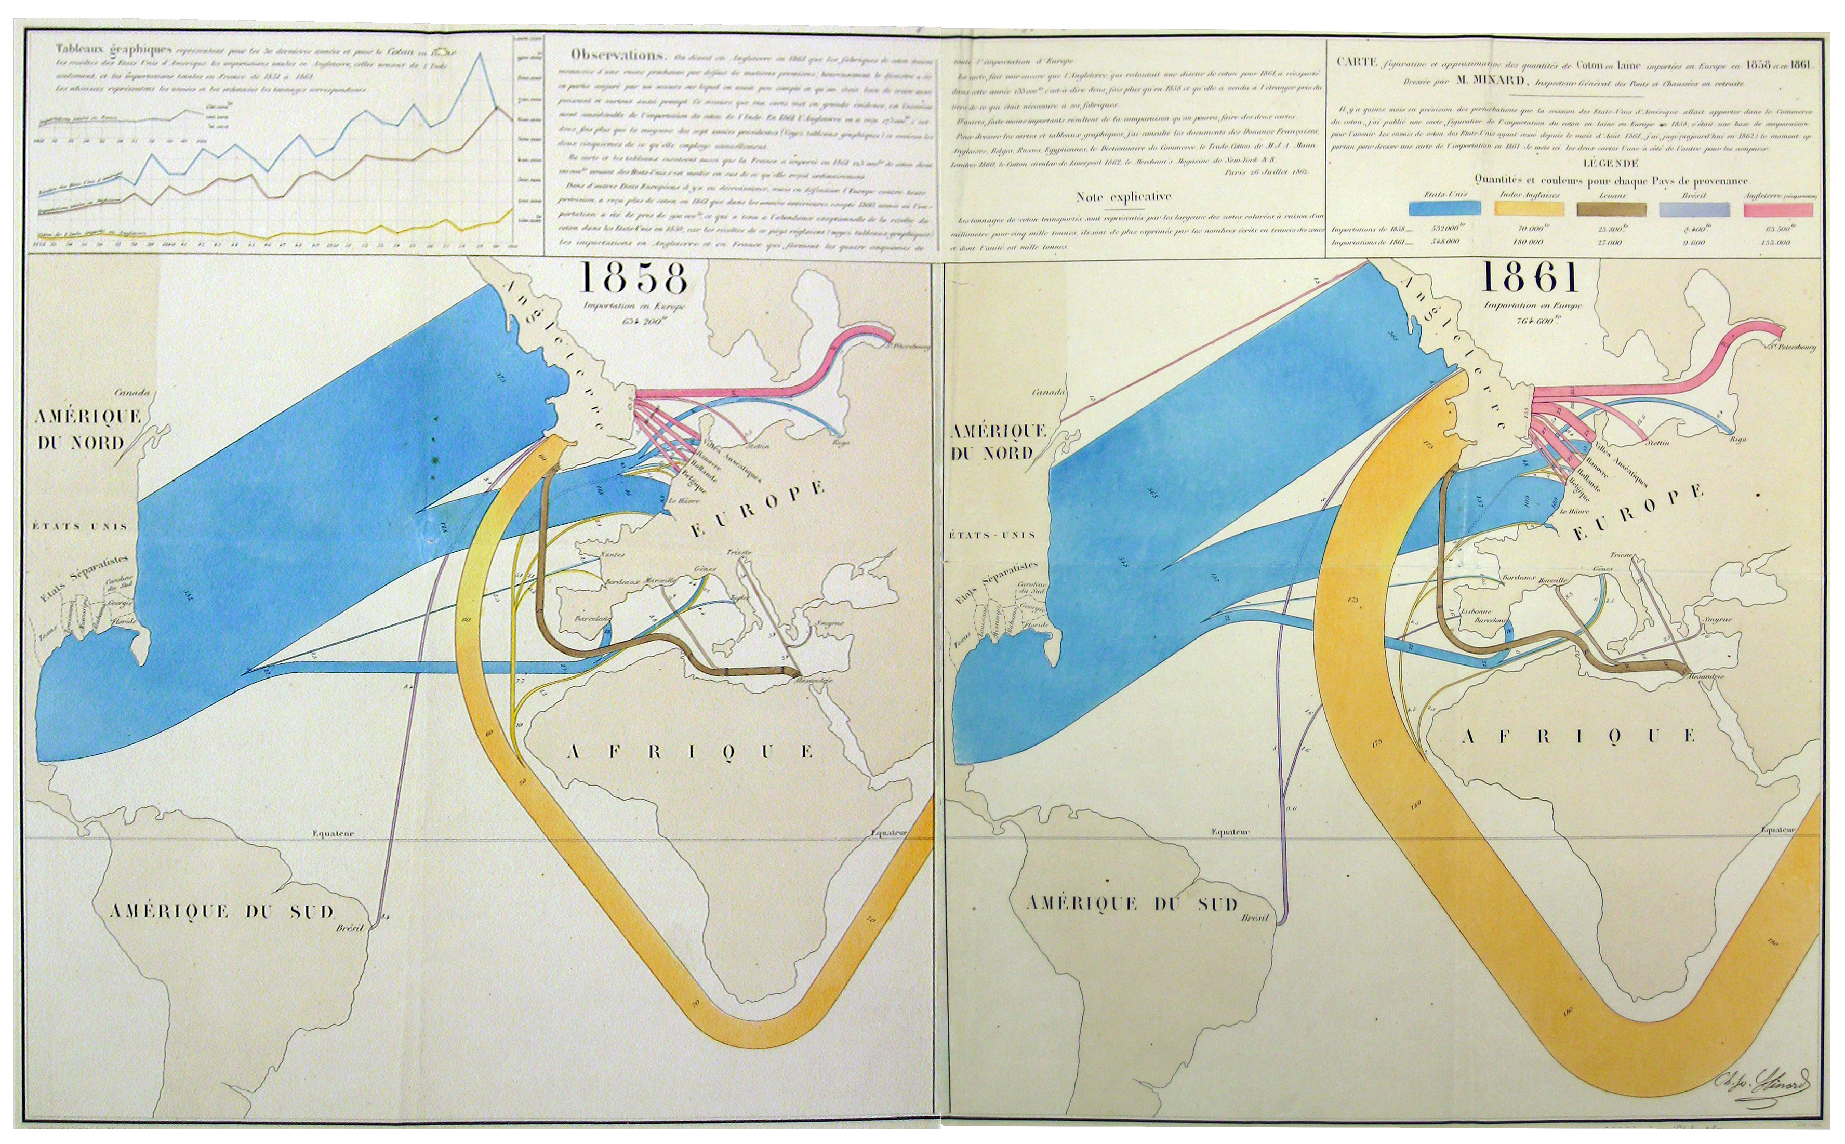
https://petergault.com/measure-a-visualization-of-19th-century-cotton-trade-5e51b761b933

Slide 14
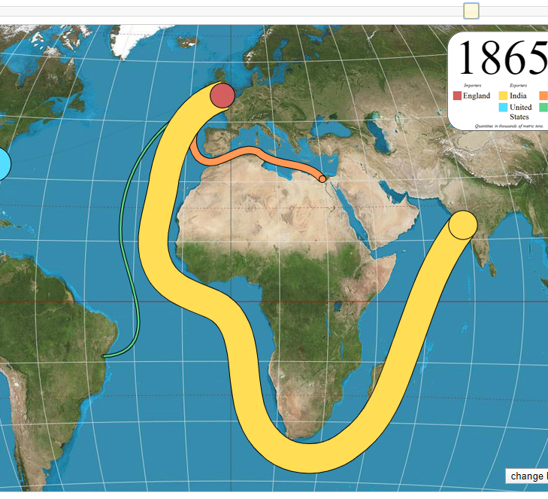
http://cottontrade.herokuapp.com/

Slide 15
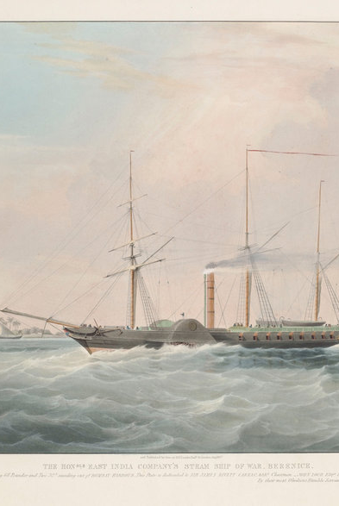
Engines of expansion
Industriële revolutie
  Infrastructuur
  Handelskapitalisme → industrieel kapitalisme
  Technologische en militaire macht
Rol actoren
  handelaars, missionarissen, avonturiers, onderzoekers etc

Slide 16
Emancipatie
[34] De opkomst van emancipatiebewegingen
Vanuit een gevoel van superioriteit voerden de Britten de Engelse taal, hun rechtssysteem en hun onderwijssysteem in.
Hoogopgeleide Indiërs richtten hierop in 1885 het Indian National Congress op. In eerste instantie streefden zij naar gelijke kansen binnen het Brits-Indische bestuur.
De Britten gaven hier niet aan toe. De ontwikkeling van Groot-Brittannië tot grootmacht bepaalde hun zelfbeeld. Zij zagen het als hun taak om de wereld naar Brits model te beschaven.

Slide 17
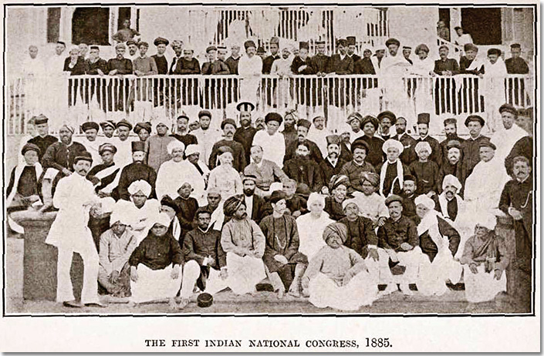
Indian National Congress (1885)

Slide 18
Indian National Congress (1885)
Hoog opgeleide hindoes
Dialoog met Londen
Klachten over ongelijkheid en uitbuiting (“the drain”)
Nationalisme en constitutionalisme
Streven naar onafhankelijkheid
  Imperium → natie
  Mahatma Gandhi
  1947 onafhankelijkheid

